Slide 1
Южный филиал
ФКУ ЦЭПП МЧС России
«Профилактика негативных психологических последствий у психологов после участия в оказании ЭПП».

Slide 2
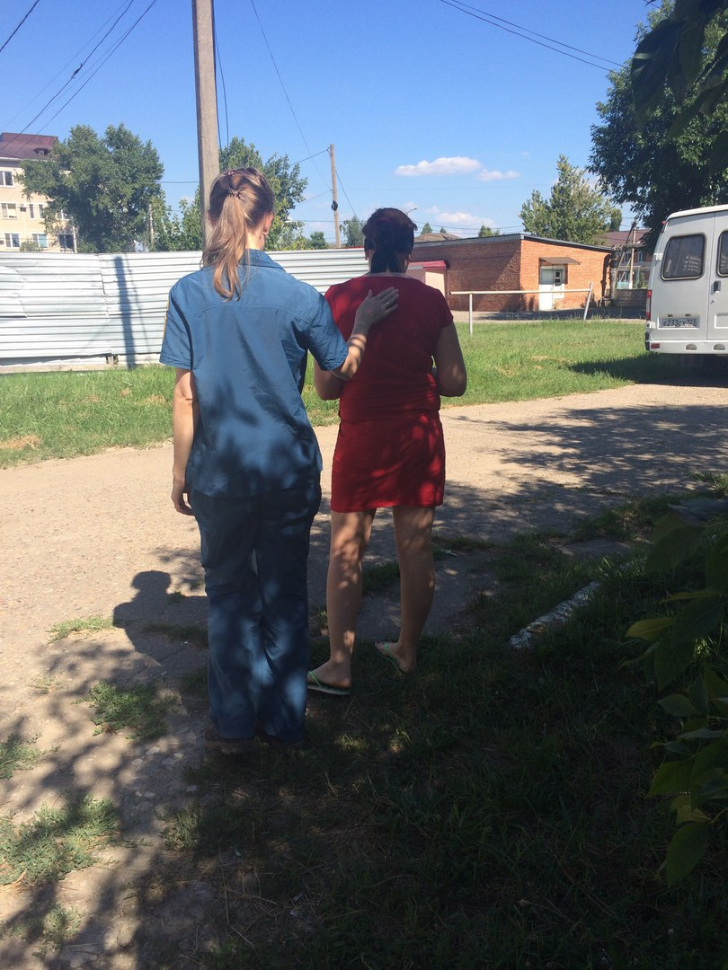
Психологическая и профессиональная готовность специалиста к работе в зоне ЧС
Готовность к оказанию экстренной психологической помощи – интегративная характеристика, включающая в себя во взаимосвязи мотивационную, когнитивную и практическую готовность.

Slide 3
Мотивационная готовность
Мотивационная готовность - это целостная, относительно устойчивая система множественных установок личности, определяющих наличие смысла в конкретной деятельности и предполагающих формирование профессионально значимых мотивационно-смысловых установок и ПВК

Slide 4
Мотивационная готовность
Признаками мотивационной готовности психолога к работе по оказанию психологической помощи пострадавшим
Позитивное и осознанное отношение к предстоящей деятельности;
Сложившаяся система ценностей, предполагающая возможность или необходимость участия;
Здоровое любопытство, проявление интереса к выполнению своей работы в экстремальных ситуациях;
Стремление к получению нового профессионального опыта и профессиональной самореализации.

Slide 5
Когнитивная готовность
Когнитивная готовность предполагает владение совокупностью профессиональных знаний, необходимых для осуществления профессиональной деятельности, а также определенный уровень сформированности познавательных психических процессов.

Slide 6
Упражнение «Группировка информации»
Перечень 9 единиц информации:
медитация
дыхание
визуализация
внимание
самовнушение
тонус мышц
аутотренинг
идеомоторная тренировка
биологически-активные точки

Slide 7
Инструкция:
Убедитесь, что Вы ясно представляете значение всех слов в этом списке.
Пожалуйста, объедините слова из списка в три группы удобным для вас способом, в произвольном порядке. Запишите группы на листке. Проследите, чтобы в каждой группе было не больше 5 элементов. Убедитесь, что для Вас очевидно, что объединяет слова внутри группы. Напишите общий признак для каждой группы.

Slide 8
Упражнение «Целостность восприятия»
Инструкция: Восстановить правильность написания сообщения.
Свосем не иеемт занчнеия.
По рзелульаттам илссеовадний одонго анлигйсокго унвиертисета, не иеемт занчнеия, в кокам пряокде рсапожолены бкувы в солве. Галвоне, чотбы преавя и пслоендяя бквуы блыи на мсете. Осатьлыне бкувы мгоут селдовтаь в плоонм бсепордяке, все-рвано ткест чтаитсея без побрелм. Пичрионй эгото ялвятеся то, что мы чиатем не кдаужю бкуву по отдльенотси, а все солво цликеом.

Slide 9
Упражнение «Осмысленность восприятия»
Инструкция: Глядя на эти слова произнесите вслух как можно быстрее цвета, которыми эти слова написаны. Не сами слова, а их ЦВЕТА.

Slide 10
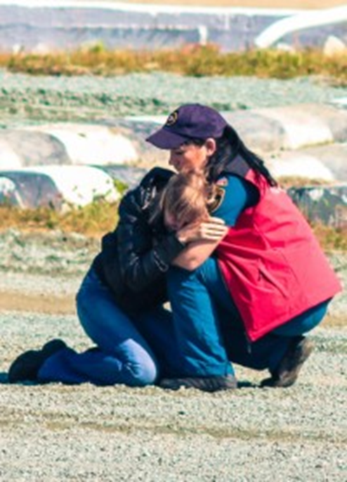
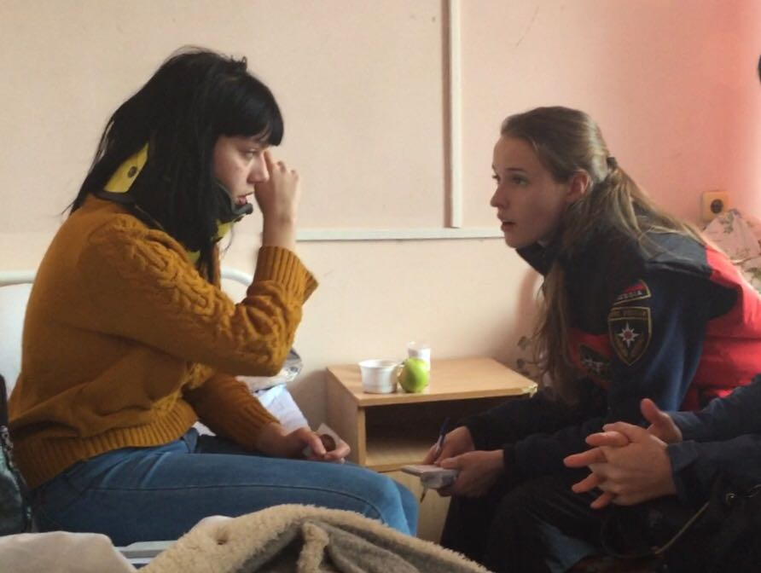
Практическая готовность
Практическая готовность –
владение конкретными
методами и приемами
психологического воздействия

Slide 11
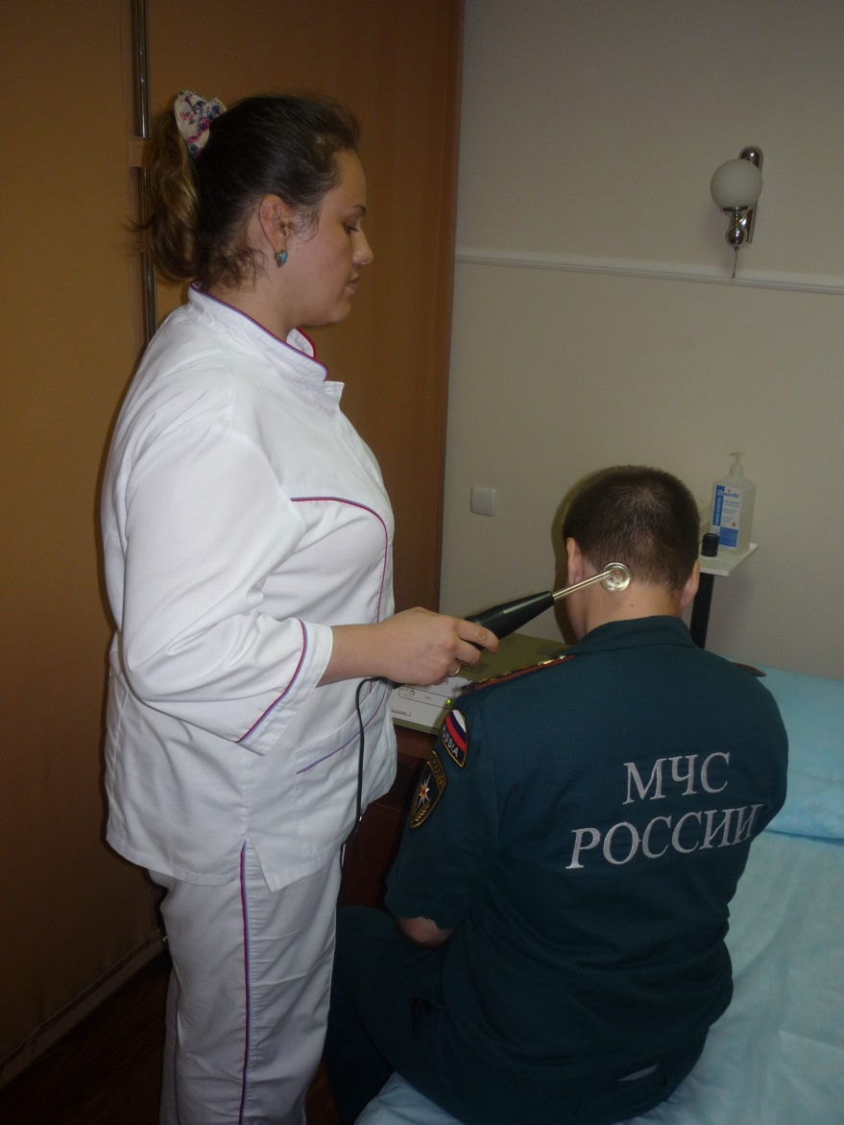
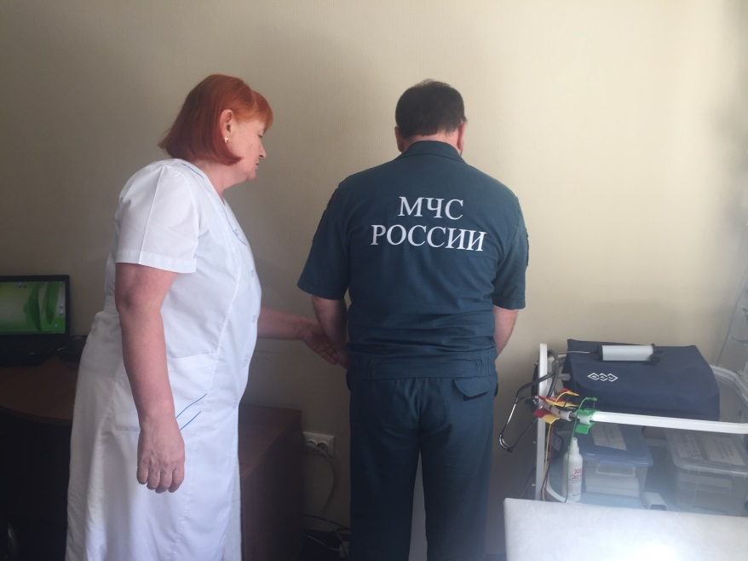
Физическая готовность
Физическая готовность –
оптимальное состояние здоровья,
отсутствие медицинских
противопоказаний для
работы в зоне ЧС

Slide 12
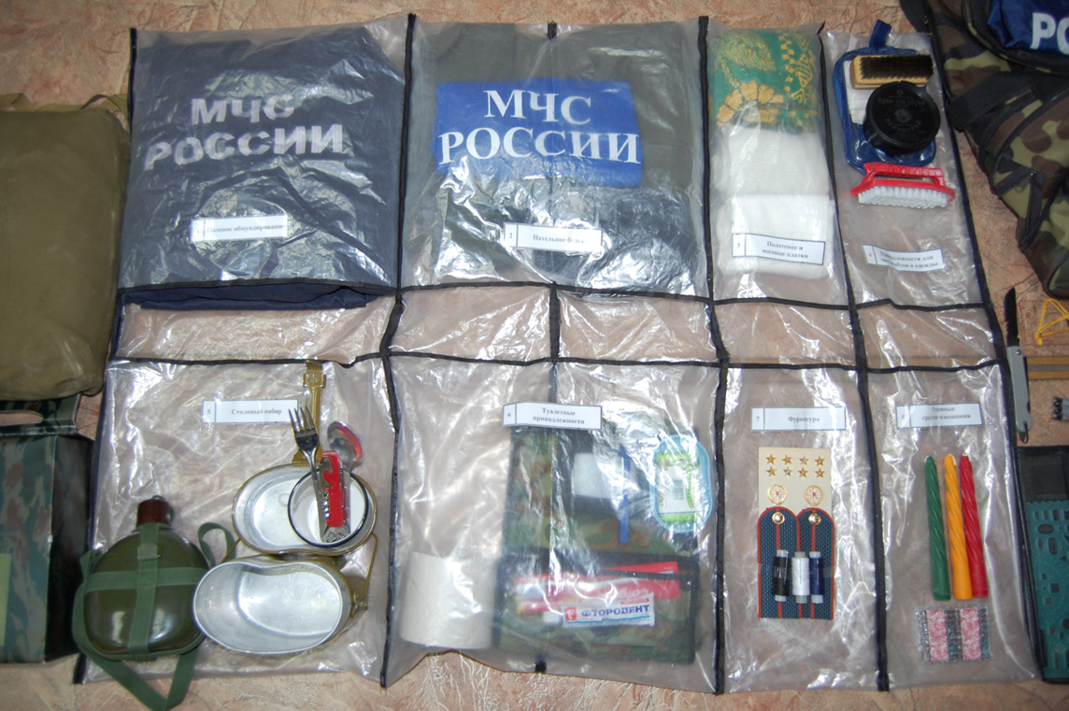
Укомплектованность тревожной сумки

Slide 13
Стресс-факторы, влияющие на психолога при оказании ЭПП
необходимость работы в атмосфере страдания, горя и других негативных эмоциональных реакций пострадавших;
недостаток информации;
необходимость принятия решений;
внезапный отъезд из семьи;
отсутствие привычного бытового комфорта;
незавершенные дела дома (на работе);
отсутствие необходимых личных вещей, средств гигиены.

Slide 14
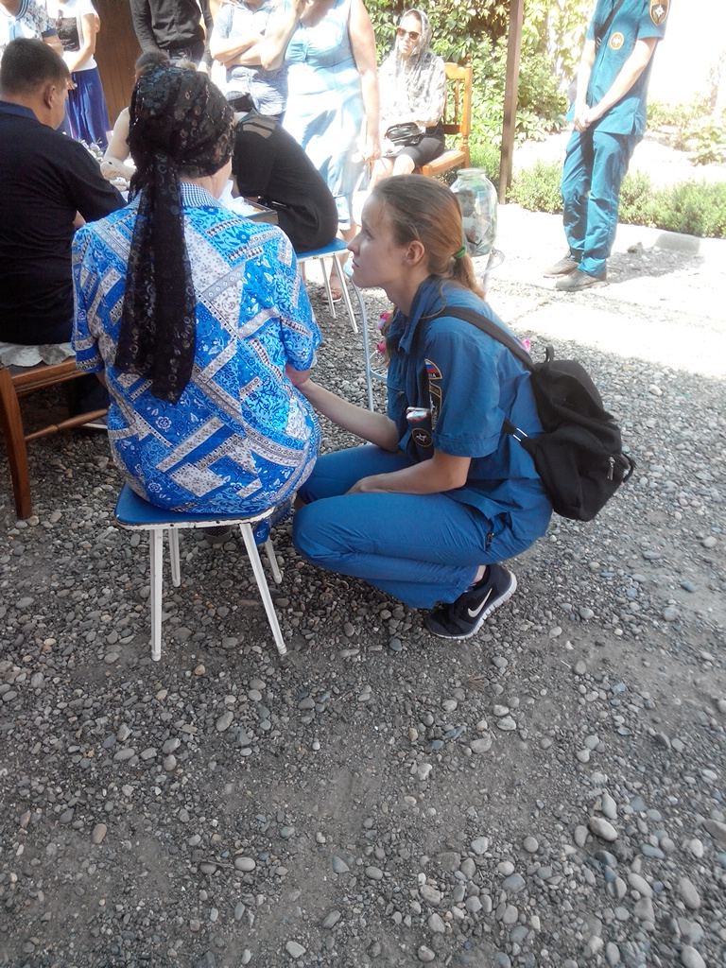
Вторичная психотравма
Вторичная психотравма – это изменения во внутреннем опыте специалиста-психолога, которые могут возникнуть в результате его эмпатической вовлеченности в отношения с клиентом, переживающим травматическое состояние.

Slide 15
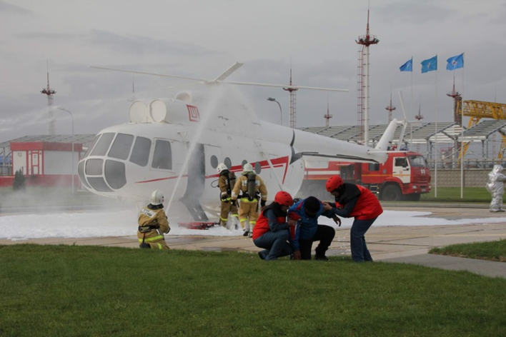
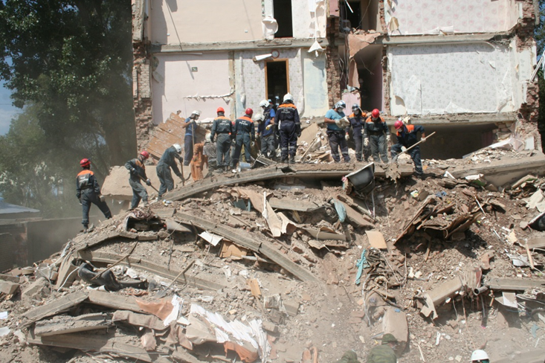
Мифы о работе психолога в зоне ЧС
Миф 1. Работа психолога в ЧС опасна для жизни

Slide 16
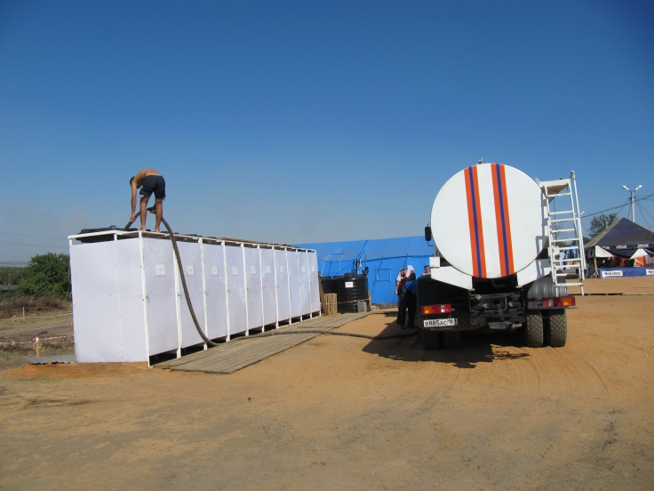
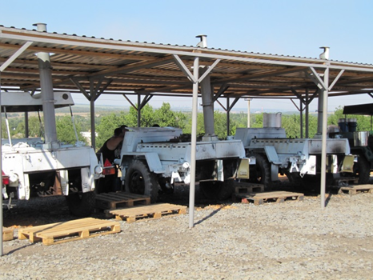
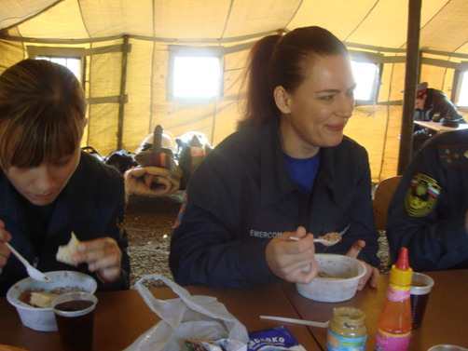
Мифы о работе психолога в зоне ЧС
Миф 2. Работа на ЧС предстоит круглосуточная, с дефицитом еды, питья, невозможностью удовлетворения гигиенических потребностей

Slide 17
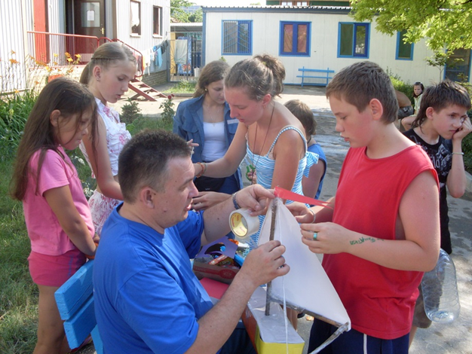
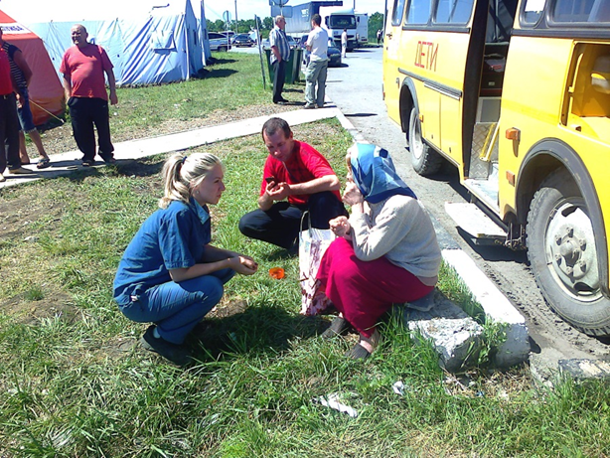
Мифы о работе психолога в зоне ЧС
Миф 3. Пострадавшие сами должны обратиться к специалисту за психологической помощью

Slide 18
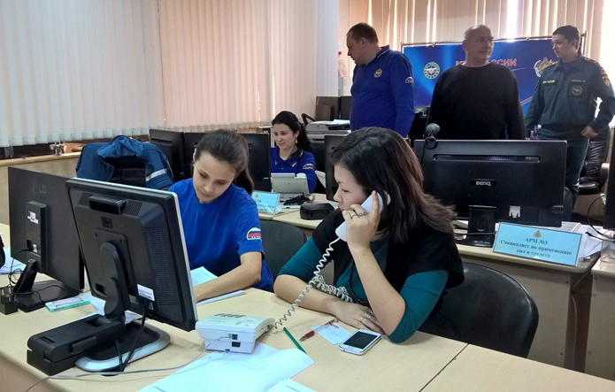
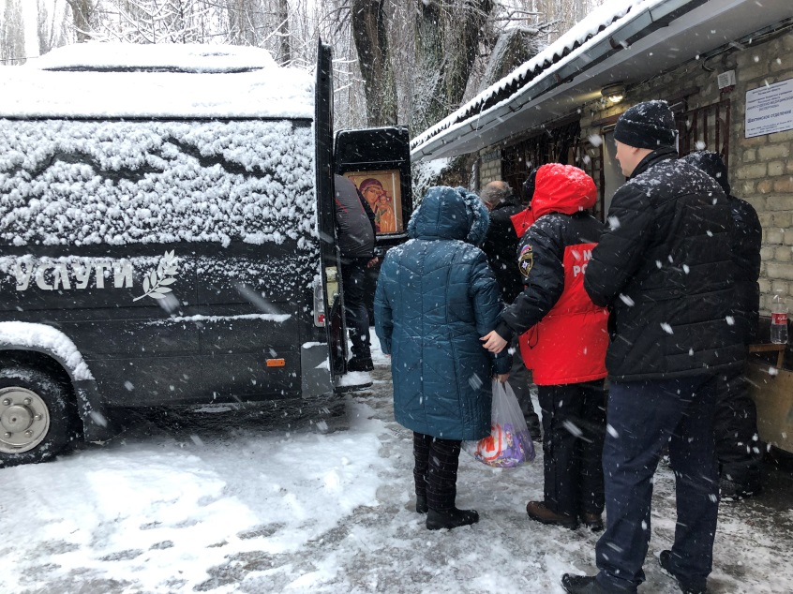
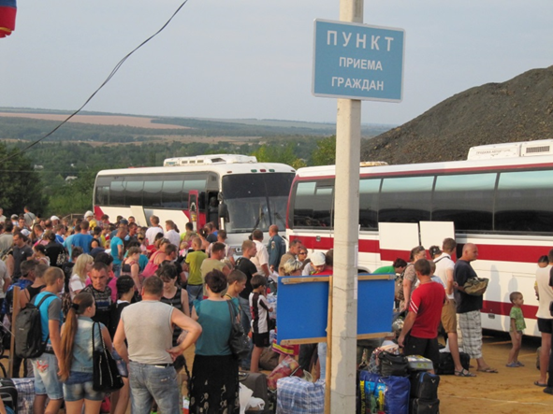
Мифы о работе психолога в зоне ЧС
Миф 4. Самое страшное для психолога – это работа в морге

Slide 19
Необходимо запомнить
Не пытайтесь помочь человеку, если не уверены в своей абсолютной физической безопасности;
Сохраняйте самообладание, находясь рядом с человеком, получившим психическую травму в результате воздействия экстремальных факторов;
Откажитесь от оказания помощи, если не готовы, вам страшно, неприятно разговаривать с человеком;
Довольно часто агрессивные реакции на психологов провоцируются самими специалистами;
Профессиональная готовность к работе в ЧС минимизирует вероятность получение специалистом психологической травмы при работе в ЧС.

Slide 20
Признаки негативных психологических последствий работы в зоне ЧС
Соматические признаки
Головокружение;
Тошнота;
Общая слабость;
Сонливость/потеря сна;
Пониженное/повышенное давление;
Озноб;
Обострение хронических заболеваний.

Slide 21
Признаки негативных психологических последствий работы в зоне ЧС
Когнитивные признаки
Снижение концентрации внимания,
Забывание,
Снижение лабильности
мыслительных процессов,
Снижение темпа и продуктивности
мыслительной деятельности
Изменения базовых убеждений
человека о мире и о себе;

Slide 22
Признаки негативных психологических последствий работы в зоне ЧС
Эмоционально – поведенческие признаки
Чувство опустошенности;
Раздражительность;
Агрессивность, напряженность, беспокойство;
Отсутствие интереса к повседневным делам;
Редукция профессиональной деятельности;
Изменение взаимоотношений со значимыми близкими;
Редукция профессиональной деятельности.

Slide 23
Меры способные минимизировать негативное влияние различных факторов ЧС на психолога:
Организованность работы;
Достаточное количество привлеченных специалистов;
Поддержание сменности групп;
Поддержание режима работы и отдыха;
Организация минимальных бытовых условий;
Обсуждение проделанной работы;
Предоставление выходных специалистам, вернувшимся из зоны ЧС;
Проведение при необходимости супервизий;

Slide 24
Способы восстановления после работы в ЧС
Дебрифинг;
Соблюдение режима сна и отдыха;
Умеренные физические нагрузки;
Увлечения, творчество;
Аутогенная тренировка;
Психотерапевтические сессии

Slide 25
Южный филиал
ФКУ ЦЭПП МЧС России
СПАСИБО ЗА ВНИМАНИЕ!
Ростов-на-Дону ул. Страны Советов №23
8(863) 2-55-22-40
Sb.cepp@mail.ru

